Slide 1
SEMINAR GITHUB
15520939 Trần Trung Trực
15520202 Nguyễn Huy Hảo
15520515 Nguyễn Hoàng Nam
15520720 Nguyễn Xuân Sang

Slide 2
SeminAR GITHUB
1. GIT là gì?
II. Cơ chế hoạt động của GIT?
III. GITHUB là gì?

Slide 3
1. GIT là gì?
Git là tên gọi của một Hệ thống quản lý phiên bản phân tán (Distributed Version Control System – DVCS) là một trong những hệ thống quản lý phiên bản phân tán phổ biến nhất hiện nay.
DVCS nghĩa là hệ thống giúp mỗi máy tính có thể lưu trữ nhiều phiên bản khác nhau của một mã nguồn được nhân bản (clone) từ một kho chứa mã nguồn (repository), mỗi thay đổi vào mã nguồn trên máy tính sẽ có thể ủy thác (commit) rồi đưa lên máy chủ nơi đặt kho chứa chính.

Slide 4
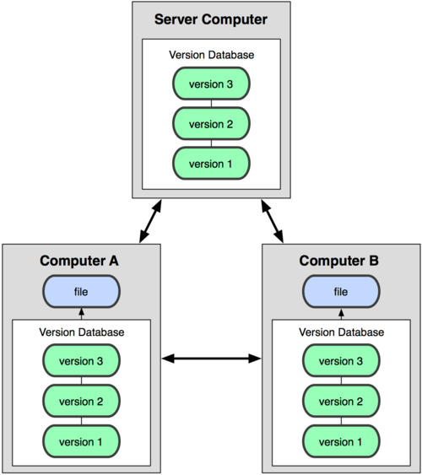
1. GIT là gì?
Và một máy tính khác (nếu họ có quyền truy cập) cũng có thể clone lại mã nguồn từ kho chứa hoặc clone lại một tập hợp các thay đổi mới nhất trên máy tính kia. Trong Git, thư mục làm việc trên máy tính gọi là Working Tree. Đại loại là như vậy:

Slide 5
II. Cơ chế hoạt động của GIT
Cơ chế lưu trữ phiên bản của Git là nó sẽ tạo ra một “ảnh chụp” (snapshot) trên mỗi tập tin và thư mục sau khi commit
Từ đó nó có thể cho phép bạn tái sử dụng lại một ảnh chụp nào đó mà bạn có thể hiểu đó là một phiên bản.
Đây cũng chính là lợi thế của Git so với các DVCS khác khi nó không “lưu cứng” dữ liệu mà sẽ lưu với dạng snapshot.

Slide 6
III. GITHUB là gì?
Github chính là một dịch vụ máy chủ repository công cộng, mỗi người có thể tạo tài khoản trên đó để tạo ra các kho chứa của riêng mình để có thể làm việc
GitHub cung cấp chức năng social networking như là feeds, followers và network graph để các developer học hỏi kinh nghiệm làm việc thông qua lịch sử commit.
Các máy tính có thể clone lại mã nguồn từ một repository khác của những người khác.

Slide 7
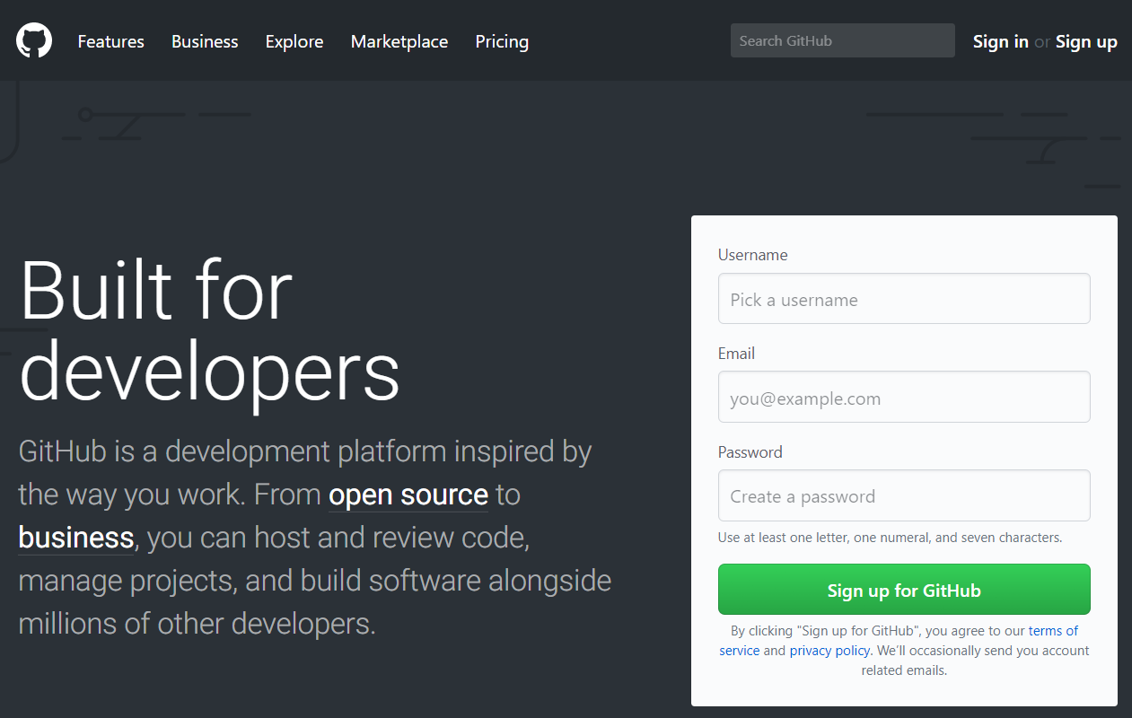
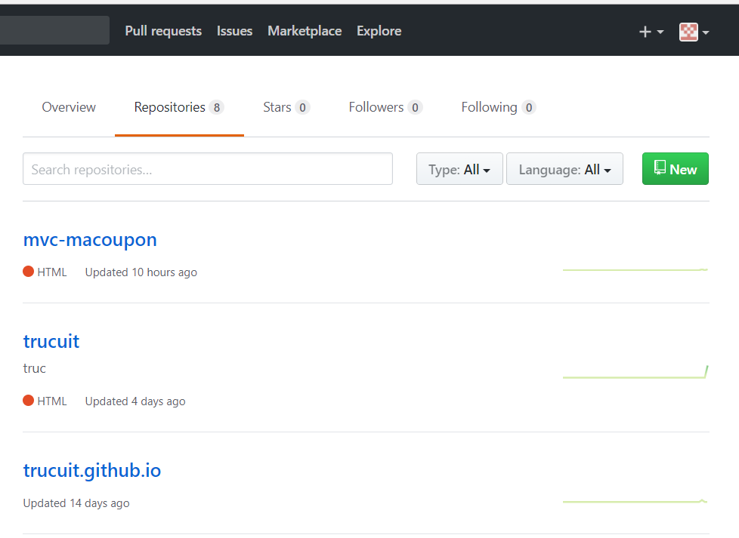
III. GITHUB là gì?

Slide 8
IV. Cấu Hình GITHUB
Danh Tính Của Bạn
$ git config --global user.name “trungtruc"
$ git config --global user.email trungtruc@gmail.com
Trình Soạn Thảo
$ git config --global core.editor "'C:/Program Files/Notepad++/notepad++.exe' -multiInst -nosession“
Công Cụ So Sánh Thay Đổi
$ git config --global merge.tool diffmerge

Slide 9
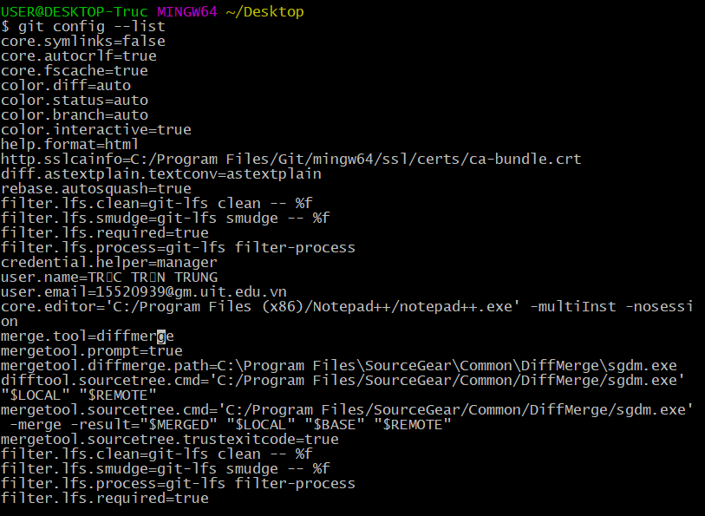
IV. Cấu Hình GITHUB
Kiểm Tra Cấu Hình
$ git config --list

Slide 10
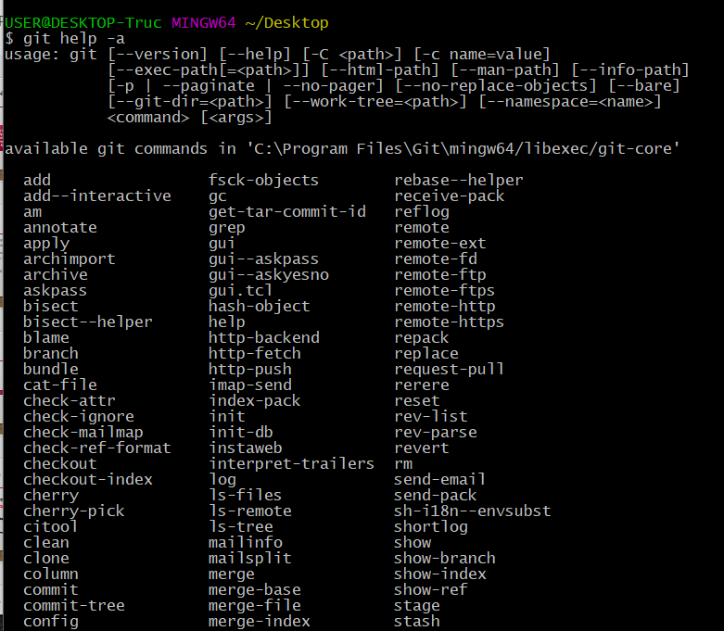
IV. Cấu Hình GITHUB
Trợ giúp
$ git help --a

Slide 11
V. Cơ Bản Về Git
Tạo Một Kho Chứa Git
Khởi Tạo Một Kho Chứa Từ Thư Mục Cũ:
$ git init
$ git add *.c
$ git add README
$ git commit -m 'phiên bản đầu tiên/khởi tạo của dự án’
Sao Chép Một Kho Chứa Đã Tồn Tại
$ git clone git://github.com/schacon/grit.git

Slide 12
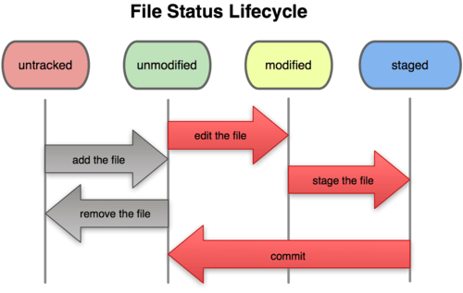
V. Cơ Bản Về Git
Ghi Lại Thay Đổi vào Kho Chứa
Trạng thái của tập tin

Slide 13
V. Cơ Bản Về Git
Ghi Lại Thay Đổi vào Kho Chứa
Kiểm Tra Trạng Thái Của Tập Tin
$ git status //Đang làm việc trên nhánh master
$ vim README
$ git status
# On branch master
# Untracked files:
# (use "git add <file>..." to include in what will be committed)
# README
# nothing added to commit but untracked files present (use "git add" to track)

Slide 14
V. Cơ Bản Về Git
Theo Dõi Các Tập Tin Mới
$ git add README
$ git status
# On branch master
# Changes to be committed:
# (use "git reset HEAD <file>..." to unstage)
# new file: README

Slide 15
V. Cơ Bản Về Git
Commit Thay Đổi
$ git commit -m “message”
Xoá Tập Tin $ rm file_name

Slide 16
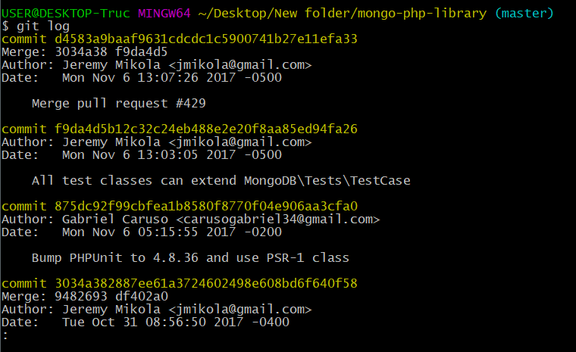
V. Cơ Bản Về Git
Xem Lịch Sử Commit $ git log

Slide 17
V. Cơ Bản Về Git
Phục Hồi
Thay Đổi Commit Cuối Cùng
$ git commit -m 'initial commit'
$ git add forgotten_file
$ git commit –amend
Kết quả cuối cùng cũng vẫn chỉ là một commit - commit thứ hai sẽ thay thế các kết quả của commit trước đó.

Slide 18
V. Cơ Bản Về Git
Phục Hồi
Loại Bỏ Tập Tin Đã Tổ Chức
$ git reset HEAD benchmarks.rb
Phục Hồi Tập Tin Đã Thay Đổi
$ git checkout -- benchmarks.rb

Slide 19
VI. Phân Nhánh Trong Git
Làm Việc Từ Xa
Đẩy lên máy chủ
$ git push origin master

Slide 20
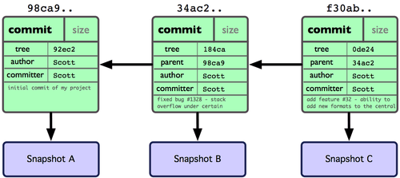
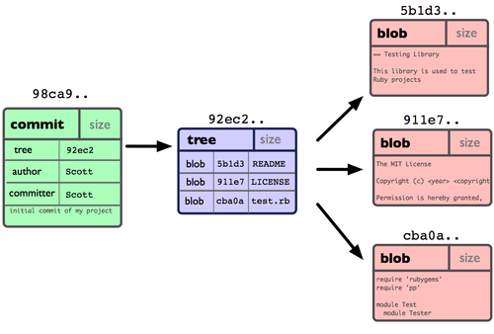
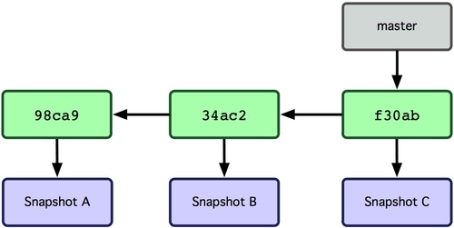
VI. Phân Nhánh Trong Git

Slide 21
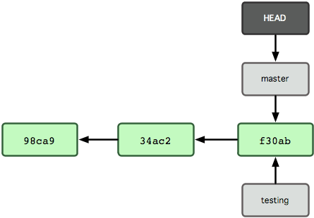
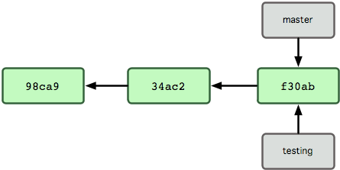
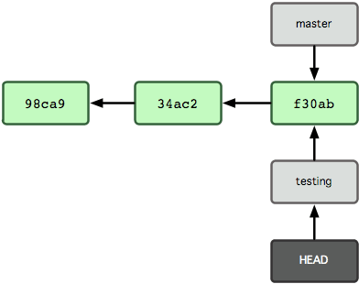
VI. Phân Nhánh Trong Git
$ git branch testing
$ git checkout testing

Slide 22
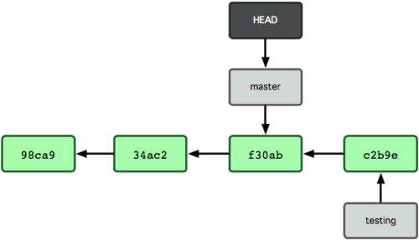
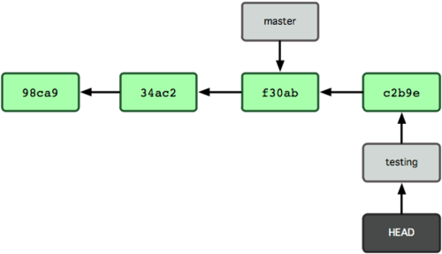
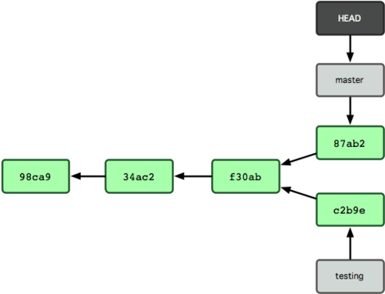
VI. Phân Nhánh Trong Git

Slide 23
VI. Phân Nhánh Trong Git
Quản Lý Các Nhánh
$ git branch
* master
testing
----------------------------
$ git merge ten_nhanh

Slide 24
VI. Phân Nhánh Trong Git
Đẩy Code Lên Lưu Trữ
$ git push origin ten_nhanh
Lấy Code Về
$ git pull

Slide 25
SEMINAR GITHUB
THANK YOU!!!

